Slide 1
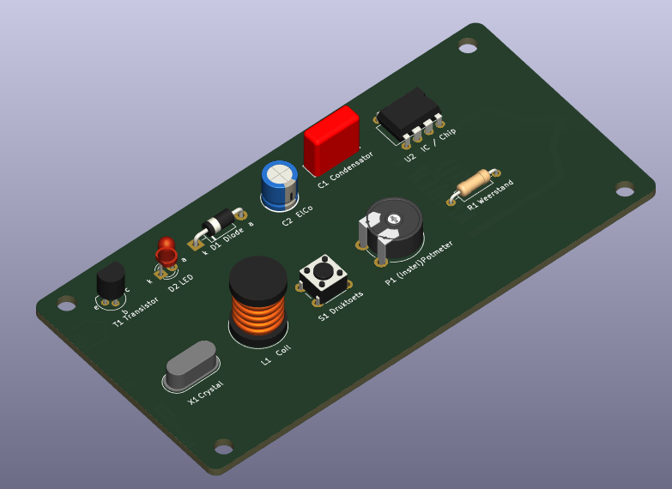

TechDen Zwolle Workshop Elektronica- componenten

Slide 2



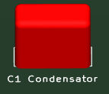







Componenten (1)
Schema symbool | Component | Analogie
 |  | Grote Weerstand - Dunne waterbuis Kleine Weerstand – Dikke waterbuis
 |  | Kleine wateremmer
 |  | Grote wateremmer
of |  | Luchtventiel

Slide 3

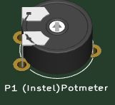




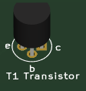

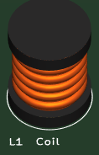
Componenten (2)
Schema symbool | Component | Analogie
 |  | Waterkraan (hard – zacht)
 |  | Waterklep (aan – uit)
 |  | Schakelaar (aan/uit) of Versterker
 |  | Schokbreker / trilveertje

Slide 4

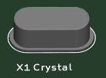
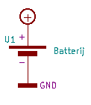

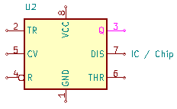
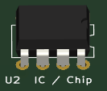
Componenten (3)
Schema symbool | Component | Analogie
 |  | Slinger van klok
 |  | Waterpomp

Slide 5
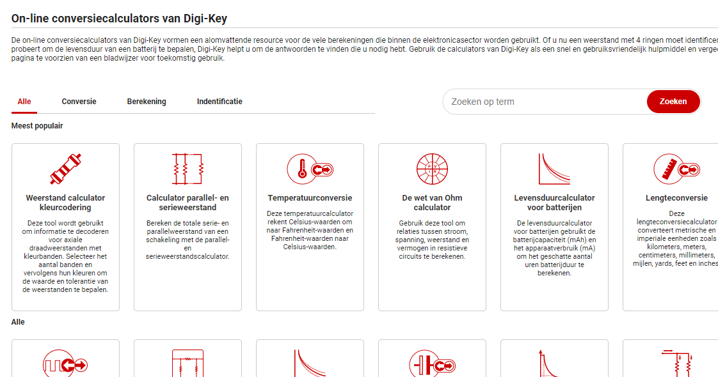
Handige tools
Online conversiecalculators van Digi-Key

Slide 6
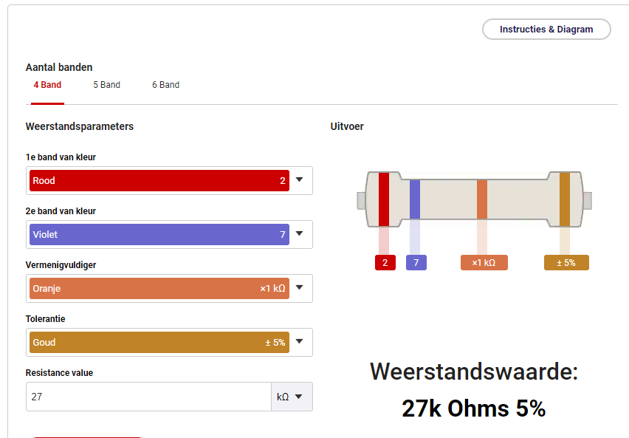
Kleurcodes weerstanden

Slide 7
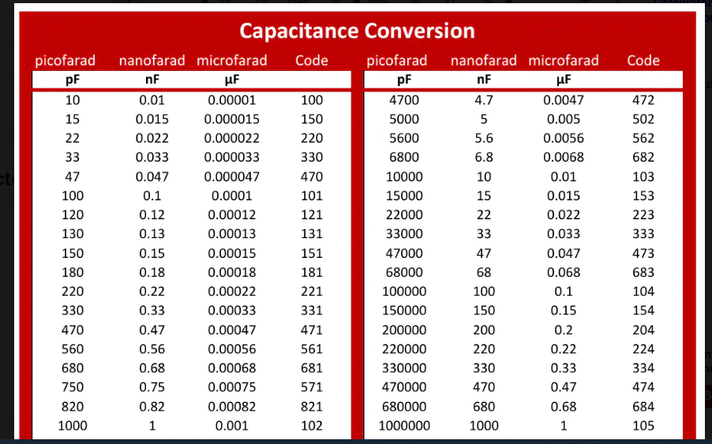
Codes condensatoren

Slide 8
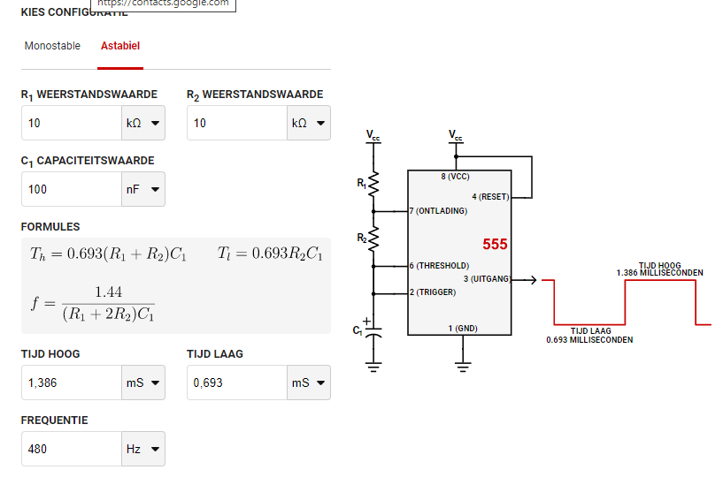
555 Oscillator (op keyboard kitje)

Slide 9

TechDen Zwolle

